Slide 1



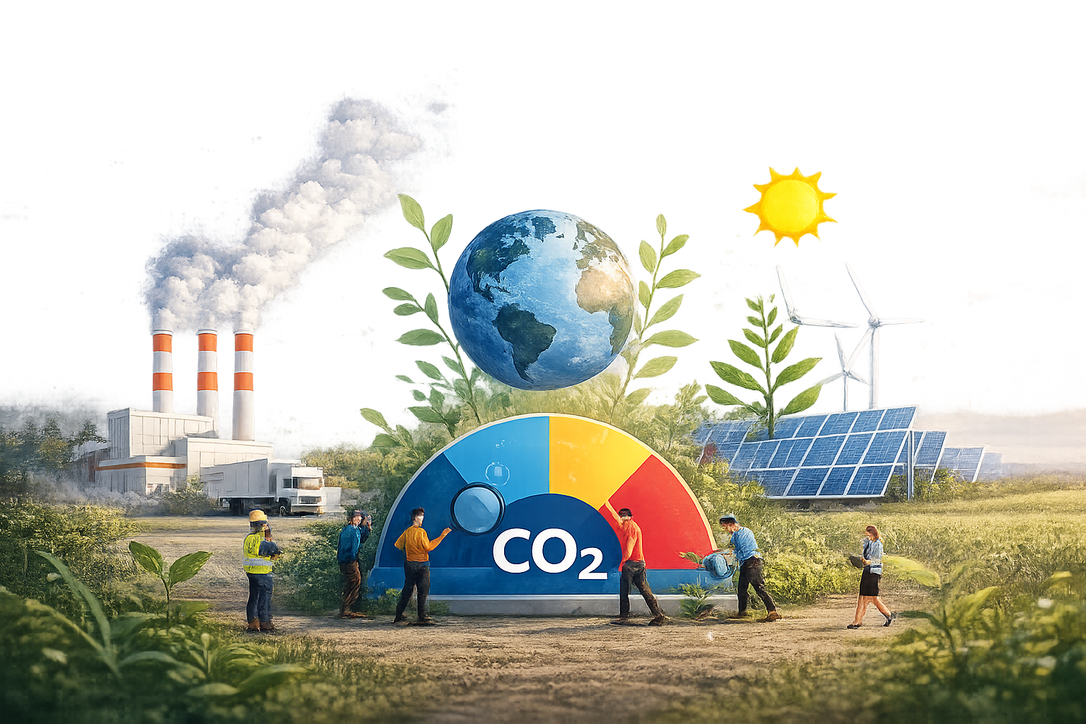
Diplomado “Especialización en diseño y gestión de proyectos para mercados de carbono”

Slide 2




Acerca
del curso
Este curso consiste en la realización de un diplomado de 120 horas cronológicas para 232 becarios. El curso tiene como propósito fortalecer las capacidades técnicas necesarias para diseñar, formular, implementar y gestionar proyectos de mitigación en el marco de los instrumentos de precio y mercados de carbono regulados y voluntarios en Chile.
Las clases serán desarrolladas en modalidad e-learning (sincrónico, con clases en vivo), con metodología de enseñanza activa orientada al desarrollo de aprendizajes prácticos. El curso es INTENSIVO, con una alta carga de trabajo y dedicación por parte de los/as alumnos/as.
.
Objetivos del curso
Desarrollar competencias sobre los instrumentos de precio y mercado de carbono establecidos por la LMCC y la Reforma Tributaria, incluyendo el impuesto verde y normas de emisión y sus sistemas de compensación, el Sistema de Certificación Voluntaria de GEI y Uso de Agua, y los mecanismos del Artículo 6 del Acuerdo de París.
Desarrollar capacidades técnicas y herramientas para para evaluar la factibilidad de proyectos para la generación de certificados y participación de los mercados de carbono asegurando la coherencia del proyecto con la NDC y la ECLP y los programas de certificación internacional y nacional.
Fortalecer competencias transversales para la gestión del ciclo completo de proyectos a través de formación de profesionales que enriquezcan y faciliten el intercambio de conocimiento en el ecosistema de mercados de carbono y el ciclo completo de proyectos, considerando los análisis de criterios de integridad ambiental y social en el diseño y gestión de proyectos.

Slide 3

Metodología
La metodología propuesta para el curso combina enfoques teóricos, y prácticos y aplicados, diseñados específicamente para responder a las brechas de capital humano identificadas y a los requerimientos regulatorios, técnicos y operativos. Su estructura busca asegurar que los participantes no solo comprendan el marco conceptual, sino que también desarrollen habilidades prácticas para comprensión de la bioeconomía como marco productivo desarrollando capacidades para analizar procesos productivos desde el uso, gestión y eficiencia de los recursos biológicos.
La metodología combina Clases sincrónicas en vivo , Estudios de Caso y Análisis, Vinculación con el contexto nacional, Talleres y Ejercicios Prácticos, Asesoramiento y Retroalimentación, Recursos de Aprendizaje Adicionales, Evaluación y Reflexión.
Horarios y duración
Este programa tiene una duración de 120 horas cronológicas con clases XX veces por semana.
Las clases se realizarán desde las XX.00 hasta las XX horas, horario que incluye 15 minutos de descanso.
El Inicio e las clases será en XXX 2026, terminando en XXX 2027

Slide 4

¿Qué vas a aprender?
Dale un vistazo al contenido:
Contenidos
curso
Introducción al cambio climático, la acción climática y los instrumentos de gestión de cambio climático.
Funcionamiento de los mercados de carbono.
Instrumentos de precio y mercado de carbono nacionales.
Mercado de carbono internacional.
Enfoques cooperativos, artículo 6.2 del acuerdo de parís.
Mecanismo de acreditación del acuerdo de parís (pacm), artículo 6.4 del acuerdo de parís.
Programas de certificación de mercado de carbono.
Evaluación de factibilidad de un proyecto para generar certificados de carbono.
Desarrollo de documento de diseño de proyectos o programa de actividades de mercado de carbono.
Homologación y presentación de proyectos en los diferentes instrumentos de precio y mercado de carbono en chile.
Laboratorio de proyecto – elaboración de un documento de diseño para consideración previa de programa de certificación reconocido por el ministerio del medio ambiente.
Instancias de intercambio de conocimientos con casos reales, a modo de generación de red de mercados de carbono nacional.

Slide 5


¿Qué vas a aprender?
Dale un vistazo al contenido:
Este curso
podrás lograr
Objetivos general
Diseñar, formular, implementar y gestionar proyectos de mitigación en el marco de los instrumentos de precio y mercados de carbono de Chile, aplicando metodologías validadas por programas de certificación, y criterios de integridad ambiental y social, con el fin de fortalecer la oferta nacional de certificados de carbono y apoyar la implementación de la Ley Marco de Cambio Climático, la Contribución Determinada a Nivel Nacional y la Hoja de Ruta de Instrumentos de Precio y Mercado de Carbono 2025.
1. Desarrollar competencias sobre los instrumentos de precio y mercado de carbono establecidos por la LMCC y la Reforma Tributaria, incluyendo el impuesto verde y normas de emisión y sus sistemas de compensación, el Sistema de Certificación Voluntaria de GEI y Uso de Agua, y los mecanismos del Artículo 6 del Acuerdo de París.
2.Desarrollar capacidades técnicas y herramientas para para evaluar la factibilidad de proyectos para la generación de certificados y participación de los mercados de carbono asegurando la coherencia del proyecto con la NDC y la ECLP y los programas de certificación internacional y nacional.
3. Fortalecer competencias transversales para la gestión del ciclo completo de proyectos a través de formación de profesionales que enriquezcan y faciliten el intercambio de conocimiento en el ecosistema de mercados de carbono y el ciclo completo de proyectos, considerando los análisis de criterios de integridad ambiental y social en el diseño y gestión de proyectos
Resultados de aprendizaje esperados

Slide 6
Ventajas de
Tomar este curso

Slide 7

Postula en https://www.corfo.cl/sites/becascapitalhumano/home

